Slide 1


Оптимизация оказания
адресной социальной помощи в натуральном
виде в Пункте проката, обмена и взаимопомощи в
Муниципальном бюджетном учреждении
«Центр социального обслуживания»
МБУ «ЦСО» г. Белово

Slide 2

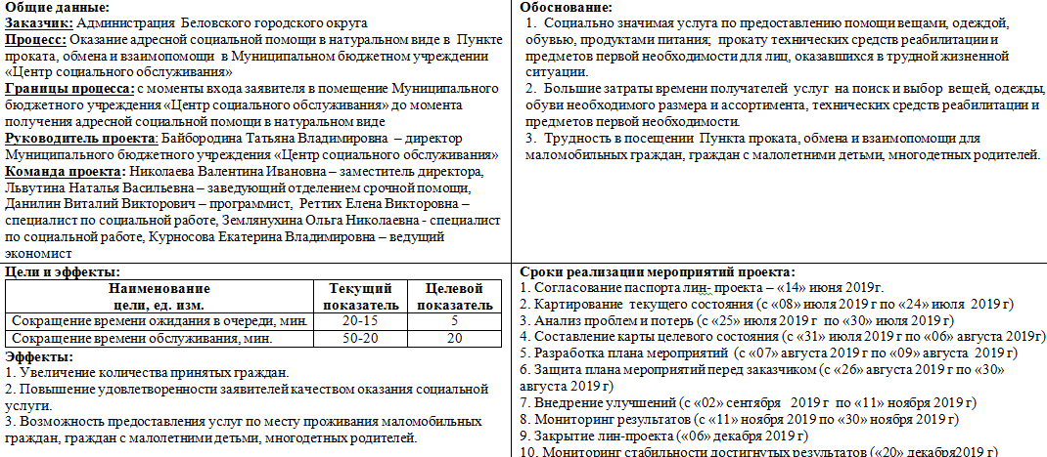
Паспорт проекта

Slide 3
Территория оказания услуг
На территории Беловского городского округа
г. Белово , ул. Маркса, 2
Предоставление в прокат технических средств реабилитации, средств по уходу за лежачими больными
  пгт. Инской, ул. Ильича, 12
Услуги
Предоставление в прокат предметов первой необходимости для новорожденных
пгт. Новый Городок, ул. Гражданская, 4
Оказание помощи одеждой, обувью
мкр. Чертинский, ул. Клубная,18
Оказание помощи продуктами питания

Slide 4
Описание услуги и получателя
социальных услуг
Оказание помощи в натуральном виде
Продуктовые наборы (Процесс №2), Промтовары и одежда (Процесс №1)
Средства реабилитации (Процесс№1)
Предметы первой необходимости для новорожденных
(Процесс №1)
Инвалиды
БОМЖ
Малообеспеченные семьи
Пенсионеры
Лица из мест лишения свободы
Матери находящиеся в ТЖС
Родственники маломобильных граждан
Студенты
Малообеспеченные (многодетные) семьи
Лица в послеоперационный период и после травмы
Иные лица, нуждающиеся в получение средств по уходу за детьми
Лица находящиеся в ТЖС

Slide 5
Рамки проекта
Процесс: Оказание адресной социальной помощи в натуральном виде в Пункте проката, обмена и взаимопомощи в Муниципальном бюджетном учреждении «Центр социального обслуживания»
Границы процесса: С момента входа заявителя в помещение Муниципального бюджетного учреждения «Центр социального обслуживания» до момента получения адресной социальной помощи в натуральном виде
Начало: С момента входа заявителя в помещение Муниципального бюджетного учреждения «Центр социального обслуживания»
Конец: Получение помощи заявителем или отказ предоставления услуги

Slide 6
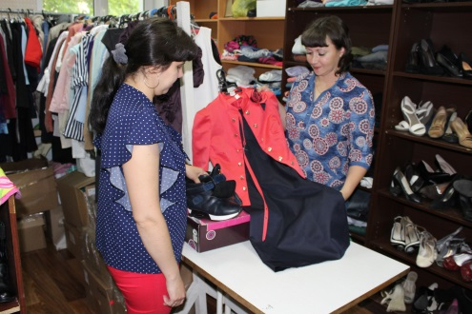
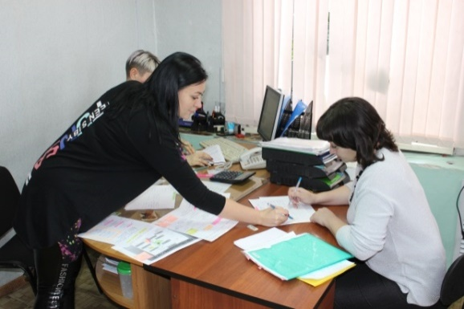
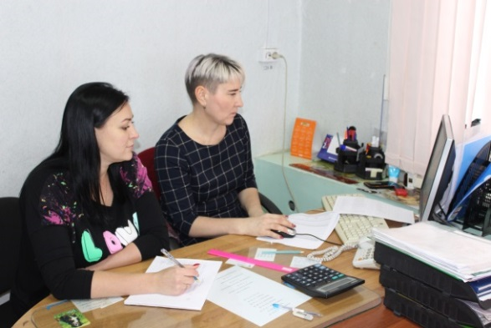
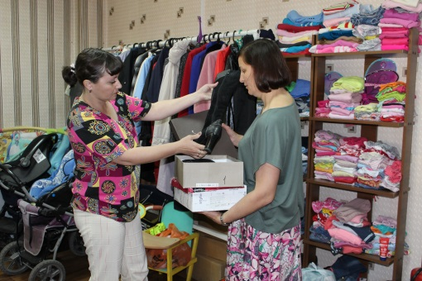
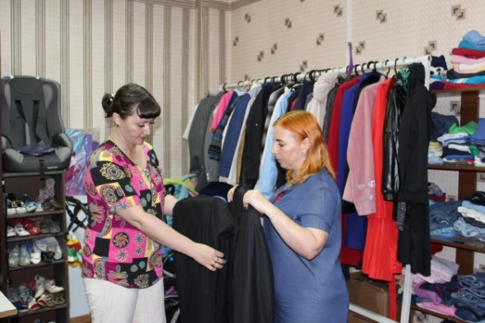
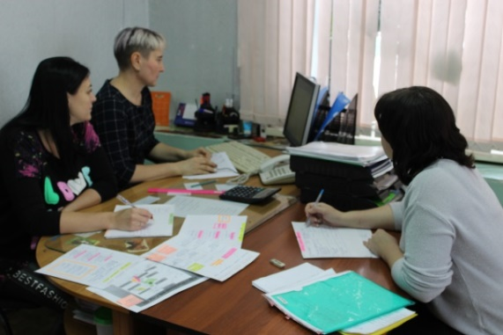
Картирование
Произведен хронометраж действий специалистов по социальной работе
Наименование | Время приема, мин.
 | MAX | MIN
Технические средства реабилитации | 71 | 41
Промтовары, одежда | 77 | 46
Продуктовые наборы | 45 | 29

Slide 7
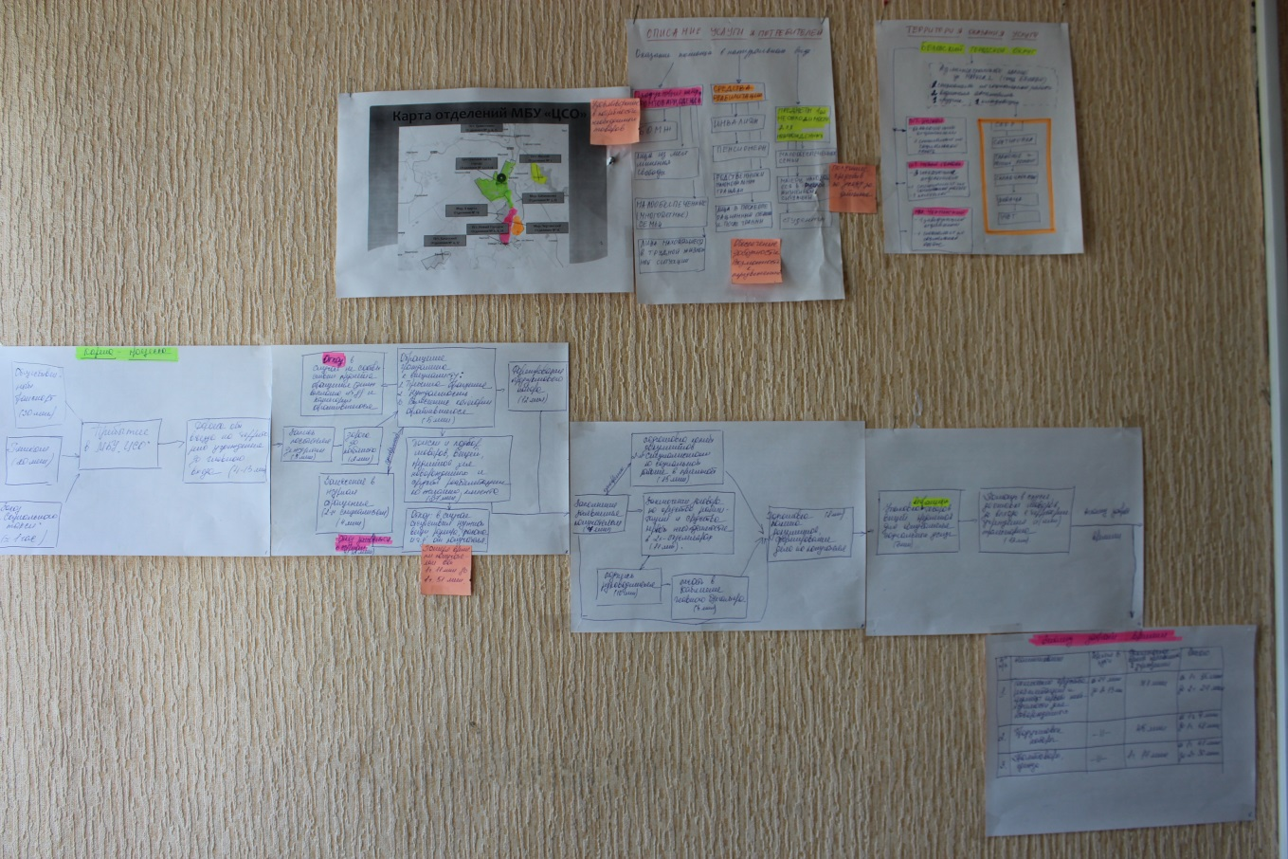
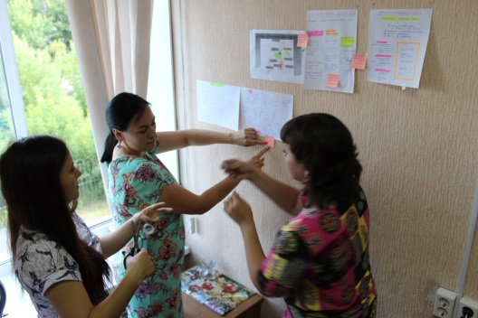
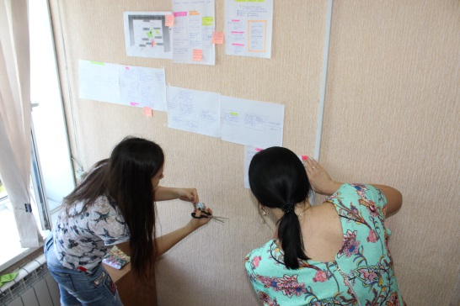
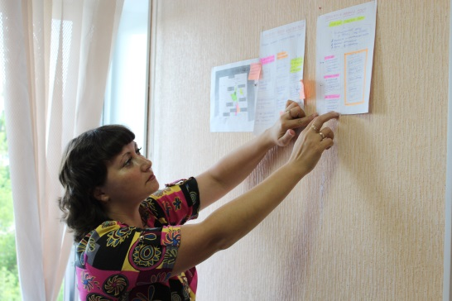
Составление карты текущего
состояния процесса

Slide 8
Карта процесса №1
Вход в МБУ «ЦСО»
Запись посетителя дежурным и дорога до кабинета (4 минуты)
Обращение ПСУ к специалисту:
1. Причина обращения;
2. Нуждаемость;
3. Выяснение категории обратившегося
Итого - (3 минуты)
Поиски и подбор товаров, вещей, предметов для новорожденных и средств реабилитации по желанию ПСУ (в среднем 22, до 37 минут)
Отказ в случае несоответствия предмета обращения (денежная выплата и т.д.) и категории обратившегося (5 минут)
Заключение договора на средства реабилитации и средства первой необходимости в 2-х экземплярах (4 мин)
Отказ в случае отсутствия нужной вещи, размера, фасона и т.д. от ПСУ
Подготовка пакета документов, формирование дела на ПСУ (4 минут)
Копирование документов предоставляемых ПСУ для оказания услуги (9 мин)
Заполнение заявления ПСУ (3 мин)
Занесение в журнал
специалистом факт обращения ПСУ (4 минуты)
Подпись руководителя (4 мин), печать на договор в кабинете гл. бухгалтера (3 мин)
Упаковка выбранных товаров, вещей, предметов для ПСУ (4 минуты)
Помощь в спуске и доставки товаров до выхода с территории учреждения и (или) транспорта (7 минут)
Занесение в журнал
Специалистом факт обращения ПСУ
(4 минуты)

Slide 9
Карта процесса №2
Вход в МБУ «ЦСО»
Запись посетителя дежурным и дорога до кабинета ( 4 минут)
Обращение ПСУ к специалисту:
1. Причина обращения;
2. Нуждаемость;
3. Выяснение категории обратившегося
Итого - (3 минут)
Поиски и подбор продуктовых товаров по желанию ПСУ (11 минут)
Отказ в случае несоответствия предмета обращения (денежная выплата и т.д.) и категории обратившегося (5 минут)
Подготовка пакета документов, формирование дела на ПСУ (4 минут)
Отказ в случае отсутствия нужных позиций товара ПСУ
Копирование документов предоставляемых ПСУ для оказания услуги (9 мин)
Заполнение заявления ПСУ (3 мин)
Упаковка выбранных продуктовых товаров ПСУ (2 минуты)
Помощь в спуске и доставки товаров до выхода с территории учреждения и (или) транспорта ( 5 минут)
Занесение в журнал
Специалистом факт обращения ПСУ
(4 минуты)
Занесение в журнал
специалистом факт обращения ПСУ (4 минуты)

Slide 10
Анализ проблем и выявление путей их решения
№ п/п | Выявленная проблема | Мероприятие
1. | Потери времени при личном обращении в случае отказа в предоставлении услуги при не соответствии цели обращения характеру социальной услуги. | Повышение информированности граждан о целях работы пункта проката: Стенды в отделениях социальной помощи на дому (с копией положения о пункте проката), телефоны ответственных специалистов. Публикация информации о деятельности пункта в СМИ Размещение информации о пункте проката на сайте учреждения, странице МБУ «ЦСО» в Одноклассниках
2. | Потери времени на формирование пакета документов: 1.Копирование 2. Составление заявлений 3. Заключение договоров на ТСР | 1. Приобретение МФУ с функцией копира для рабочего места специалиста по социальной работе 2. Создание разработанных бланков заявлений на разные виды помощи и заполненных образцов 3. Печать и заполнение со стороны учреждения с подписью руководителя и печатью бланков договоров на выдачу в прокат предметов первой необходимости и ТСР (с хранением в сейфе у специалиста по социальной работе)
3. | Потери времени на поиск и выбор вещей, одежды, обуви необходимого размера и ассортимента, ТСР и предметов первой необходимости. | Инвентаризация материальных запасов в пункте проката Составление электронного каталога с размещение на сайте учреждения и на странице в Одноклассниках с ежедневным обновлением информации

Slide 11
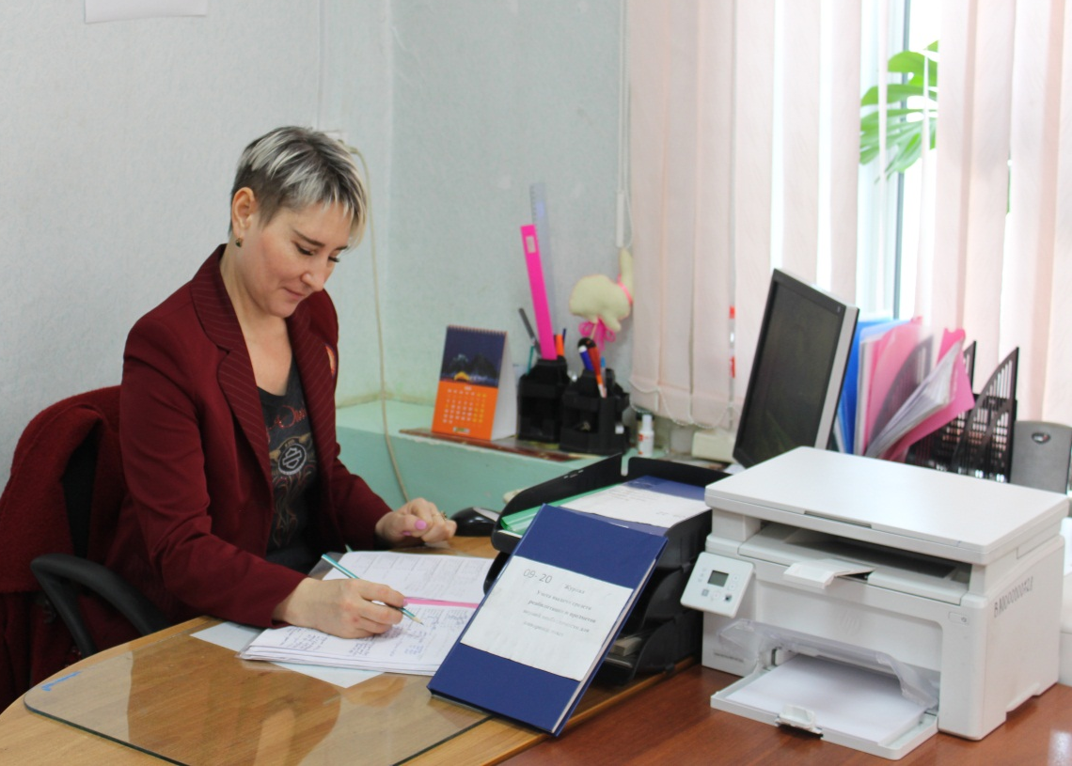
Выявленные проблемы и их решение:
Проблема № 1:
Потеря времени из – за ожидания заполнения
необходимых документов специалистом по социальной работе
Решение:
Приобретение и установка МФУ в кабинет пункта проката для специалистов по социальной работе.

Slide 12
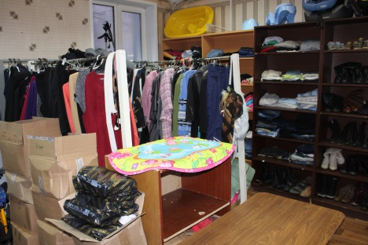
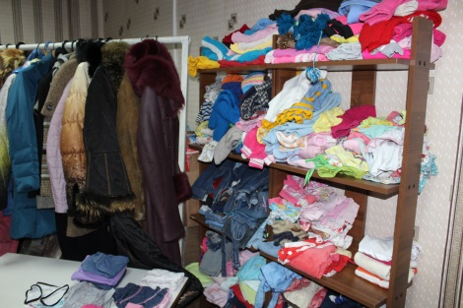
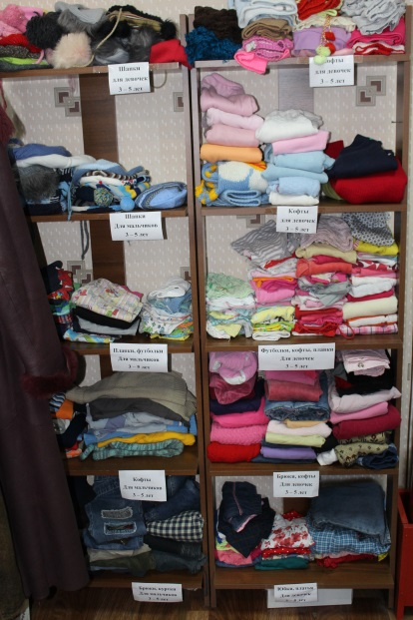
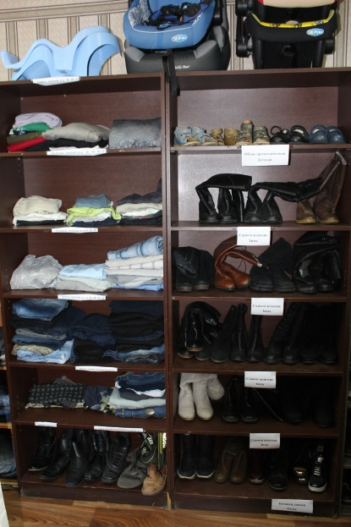
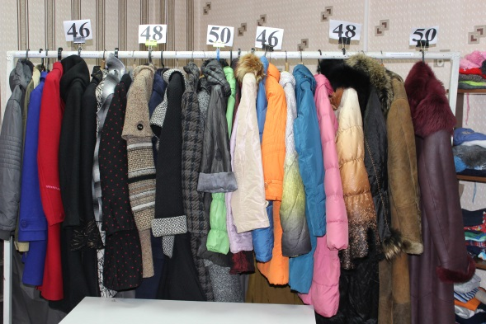
Выявленные проблемы и их решение:
Проблема № 2:
Потеря времени специалистом на поиски нужной позиции
Решение:
Формирование товара по позициям

Slide 13
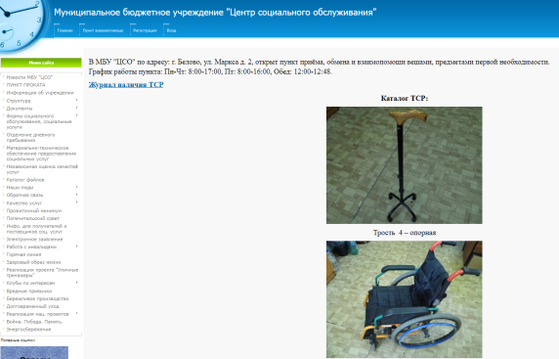
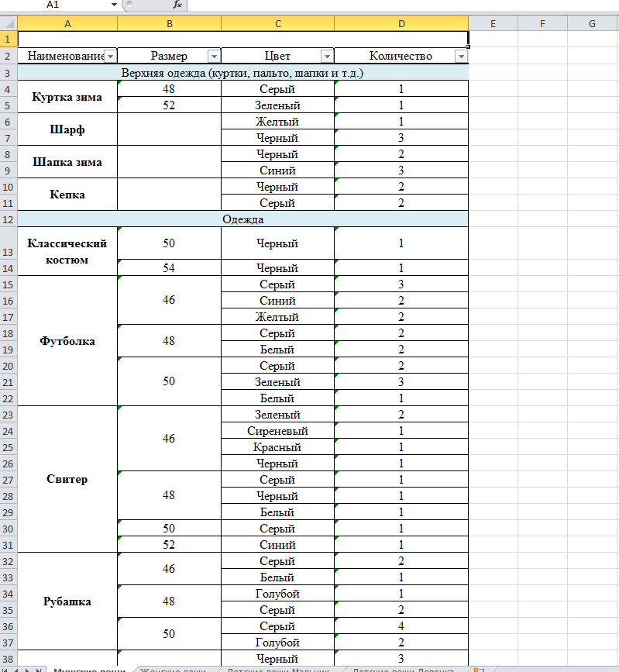
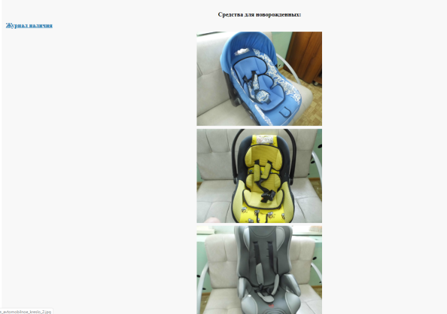
Выявленные проблемы и их решение:
Проблема № 3:
Отсутствие электронного каталога на сайте организации
для удаленного выбора позиций
Решение:
Разработка и создание электронного каталога и
размещение на сайте учреждения

Slide 14
Результаты проекта
№ п/п | Наименование | Время обслуживания ПСУ, мин
 |  | До | После
1 | Технические средства реабилитации и предметы первой необходимости для новорожденных | 71 | 41
2 | Продуктовые наборы | 45 | 29
3 | Промышленные товары, одежда | 77 | 46

Slide 15
Спасибо за внимание !

